Slide 1
স্বা
গ
ত
ম

Slide 2
শিক্ষক পরিচিতি
মোহাম্মদ রুহুল আমীন স্বপন
সহকারী শিক্ষক ঘাগটিয়া সরকারি প্রাথমিক বিদ্যালয়
তাহিরপুর, সুনামগঞ্জ।

Slide 3
চলো ছড়াটি শুনি

Slide 5
পাঠ পরিচিতি
শ্রেণি - প্রথম
বিষয় - গণিত
পাঠ - ৮, বিয়োগের ধারণা
পাঠ্যাংশ - ৮.১ বিয়োগ সময় - ৪০ মিনিট (প্রতি পিরিয়ড)
তারিখ -

Slide 6
শিখনফল
১০.১.১ একগুচ্ছ উপকরণ হতে কয়েকটি উপকরণ বাদ দিলে কয়টি থাকে তা বলতে পারবে।
১০.১.১ একগুচ্ছ উপকরণ হতে কয়েকটি বাদ দিলে কয়টি থাকে তা সংখ্যায় প্রকাশ করতে ও লিখতে পারবে।

Slide 8
৩
-
১
=
২

Slide 10
৫
-
২
=
৩

Slide 12
৬
-
৩
=
৩

Slide 14
৯
-
৪
=
৫

Slide 15
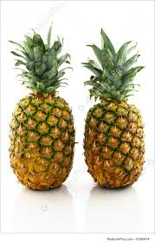
৫
-
=
-
৩
=
২

Slide 16
মিল কর
সমান চিহ্ন
বিয়োগ চিহ্ন

Slide 17
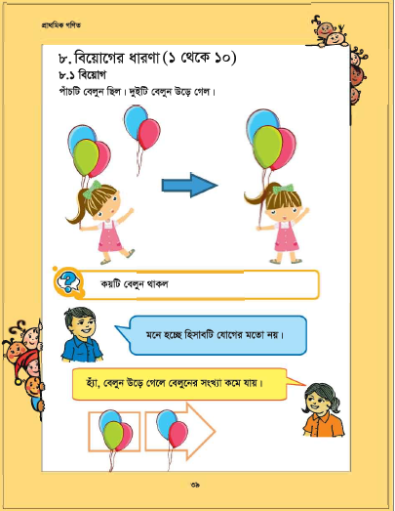
জোড়ায় কাজ
পাঠ্য বইএর
৩৯ পৃষ্ঠা বের করো

Slide 18
দলীয় কাজ
দলের নাম ১
দলের নাম ২
দলের নাম ৩
২ - ১ = ?
৬ - ৪ = ?
৭ - ৩ = ?
২ - ১ = ১
৬ - ৪ = ২
৭ - ৩ = ৪

Slide 19
ধন্যবাদ

